Slide 1
эдуард успенский
ЭДУАРД УСПЕНСКИЙ
«ЧЕБУРАШКА»
И
«ПРОСТОКВАШИНО»

Slide 2
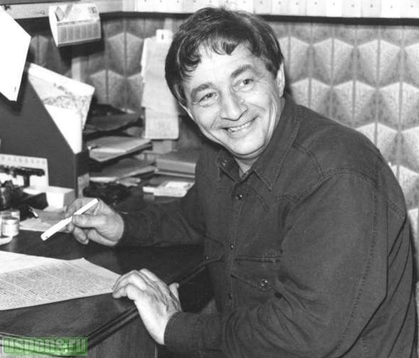
Эдуард Успенский

Slide 3
Успенский Эдуард Николаевич
Поэт, детский прозаик, драматург, сценарист.
Родился 22 декабря 1937 года в Егорьевске Московской области в семье служащих.

Slide 4
Со школьный лет любил работать вожатым в младших классах и в пеонерском лагере.
Признался в одном интервью:
«Если бы я не был вожатым, я бы не стал детским писателем.»

Slide 5
Окончив школу, поступил в Московский авиационный институт.
В студенческие годы начинает заниматься литературным творчеством, публикуется с 1960 года - юмор, стихи и фельетоны.
Институт окончил в 1961 году - авиационный инженер

Slide 6
В 1966 году публикует в журнале «Детская литература» первые стихи
Первая книга для детей – «Смешной слонёнок»
Получил широкую известность как автор детских книжек: "Крокодил Гена и его друзья" (1966), "Вниз по волшебной реке" (1972) "Чебурашка и его друзья" (1970); "Наследство Бахрама" (1973); "Отпуск крокодила Гены" (1974) и др.

Slide 7


Slide 8


Slide 9
Пишет веселые учебники, комиксы, рассказы, стихи
Создает пьесы, инсценеровки, сценарии радиопостановок, фильмов, мультфильмов
Собирает детские страшилки, городской песенный фольклор

Slide 10
Первая профессия авиационного инженера сказывается в его творчестве.
Он «изобретает» героев, сюжеты, сами формы произведений и трансформирует свои «конструкции» («Крокодил Гена и его друзья» - «Бизнес Крокодила Гены» - «Отпуск Крокодила Гены»).
Герой может быть книжкой, открыткой, игрушкой, сувениром …

Slide 11
Автор не оберегает своё творчество от влияния массовой культуры, наоборот он удёт навстречу «массовому» читателю.
Секрет его успеха:
герои – вопсринимаются как уникальная личность
их дружба – смешное явление

Slide 12
Герои
Положительные герои – сказочны, добры и невероятно воспитанны, но не идеальны, просто нормальны
Герои живут повседневными заботами.
Легко переходят в нашу жизнь – строят дом, учатся, расследуют, помогают.

Slide 13
Характеристика героев
+ фантастическая дружба
+ фантастическое чувство ответственности за свою работу
+ фантастическая вежливость
+ немного чудес
+ простое, легко запоменающееся имя
+ какая-нибудь особенность
На первом месте для героев –преданность любимому делу.

Slide 14
Успенский дополняет действительность тем, как её видит ребенок
Берет человеческий тип и превращает его в карикатуру (пр. почтальон Печкин)
Компания героев сами выберают для себя род занятий (Чебурашка - строят площадку)

Slide 15
Каждый остаётся самим собой и не грозит никому одиночество.
Идея самоценности – каждый единый
«Двоемирие» взрослых и детей разделено решительно и чётко
К взрослым относится с насмешкой – они «вне игру», их существование абсурдно

Slide 16
Писатель язвит по поводу типовой школьной системы – хочет строить учение по правилам самих учеников.
Успенский переиначивает жанры народной сказки, детектива, деревенских и городских баек и даже производственной прозы – его персонажи передразнивают героев «серьёзной» литературы.

Slide 17
Объекты пародии – каламбур из анекдотов, детских страшилок, броских фраз, приказов, заявлений, протоколов …
Произведения превращаются в пародию на нашу жизнь и культуру.

Slide 18
Пример:
дядя Федор, пес Шарик, кот Матроскин - сами по себе состовляют смешную комнанию
+
люди со своим характером: почтальон Печкин, мама, папа
=
их житьё-бытье – одна комедия

Slide 19
Эдуард Успенский выступает как автор сценариев мультфильмов, многие из которых любимы не одним поколением зрителей.
Не меньший успех имеет «Простоквашино» и его герои:
Дядя Фёдор, собака Шарик, кот Матроскин и почтальон Печкин.

Slide 20
Кроме того, Эдуард Успенский писал для популярной детской передачи "Радионяня",
для телепередачи "АБВГДейка",
ныне ведёт передачу "В нашу гавань заходили корабли".
Писал пьесы для кукольных театров.

Slide 21
Произведения писателя переведены более чем на 25 языков, его книги выходили в Финляндии, Нидерландах, Франции, Японии, США.
В последние годы в организованном им издательстве "Самовар" публикуются его новые книги.

Slide 22
Живёт и работает в Москве.
Недавно Эдуард Успенский заявил, что закончил многолетнюю работу над циклом исторических романов, рассказывающих о периоде Лжедмитрия и Смутного времени.

Slide 23
Главная премия имени Корнея Чуковского, которой награждают детских писателей, в 2010 году досталась Эдуарду Успенскому.
Автора книг о Чебурашке и дяде Фёдоре наградили с формулировкой
"За выдающиеся творческие достижения в отечественной детской литературе".

Slide 24
Любимый жанр
Весёлая повесть – сказка
Его повести не только сказки но и детективки, авантюрно-приключенческие истории, «лекциями»

Slide 25


Slide 26
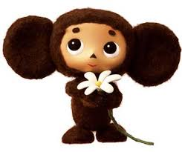

Slide 27
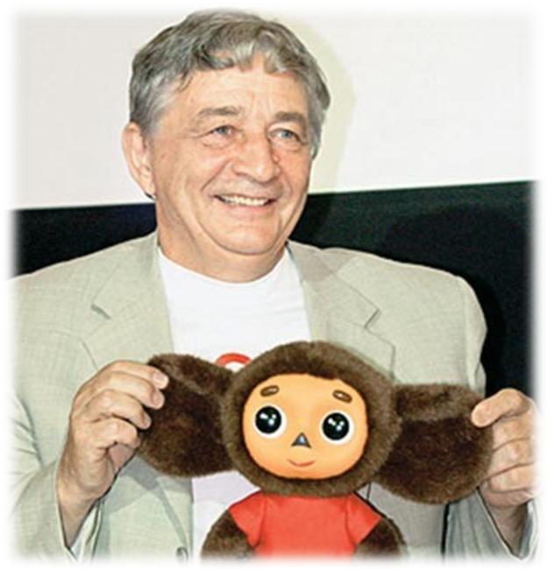

Slide 28
«Крокодил Гена и его друзья»
Принесло известность автору.
Метафора города – каждый одинок как игрушка – хочет найти друга
Крокодил Гена – его «предки» крокодилы Ф. Достоевского, К. Чуковского – комическое воплощение типа русского интеллигента

Slide 29
Происхождение слова Чебурашка
Имя Чебурашка совершенно уникально.
История появления имени состоит из двух этапов:

Slide 30
«Однажды мне предложили написать сценартий к документарному фильму про Одесский порт. Я смотрел отснятые материалы, и вдруг моё внимание привлек следующий эпизод: на экране показывали склад, куда привезли троппические фрукты, и на одной из банановых связок испуганно притаился маленький халелеончик. Сцена эта запомнилась...»

Slide 31
«Образ...сложился, когда я увидел на улице маленькую девочку в шубе, купленной ей явно на вырос. Бедняга...двигалась неуклюже и все время шлёпалась на землю. “Ну вот, опять чебурахнулась“, - сказал кто-то из стоящих рядом со мной. После этого нужно было прибавить только немного фантазии.»

Slide 32
«Крокодил Гена и его друзья»
КРОКОДИЛ ГЕНА
работает крокодилом в зоопарке,
характер мягкий,
мудрый
ЧЕБУРАШКА
неизвестное науке апельсинопитающееся животное,
трогательный,
пушистый и ушастый

Slide 33
СТАРУХА ШАПОКЛЯК
вредительница
характер сложный
КРЫСА ЛАРИСКА
преданная соратница старухи Шапокляк,
характер зубастый и кусастый.

Slide 34
ДЕВОЧКА ГАЛЯ
маленькая, но очень серьезная девочка
ЛЕВ ЧАНДР
настоящий друг,
в очках и шляпе.

Slide 35
СОБАЧКА ТОБИК
песик с непростой судьбой,
характер общительный,
хвостовилятельный
ОБЕЗЬЯНКА МАРИЯ ФРАНЦЕВНА

Slide 36
Сюжет
Чебурашку пытаются пристроить в зоопарк, но в зоопарк его не берут, так как не знают, куда посадить неизвестного зверька; в конце концов его пристроили в магазин уценённых товаров.
Крокодил Гена развешивает объявления о поиске друзей, Чебурашка с ним встречается и уже вместе продалжают искать друзей.

Slide 37
Находят друзей, в числе которых лев Чандр, щенок Тобик и пионерка Галя, и помогают другим персонажам — людям и говорящим животным.
Вместе решат построить дом для одиноких людей, которые ищат друзей.
Им противодействуют старуха Шапокляк и её ручная крыса Лариска.

Slide 38
Книги
Повесть о Чебурашке была написана Эдуардом Успенским, а пьесы совместно с Романом Качановым:
«Крокодил Гена и его друзья» (1966) — повесть
«Чебурашка и его друзья» (1970) — пьеса (совместно с Р. Качановым)
«Отпуск крокодила Гены» (1974) — пьеса (совместно с Р. Качановым)

Slide 39
«Бизнес крокодила Гены» (1992) — повесть (совместно с И. Е. Агрон)
«Крокодил Гена — лейтенант милиции» (1998)
«Чебурашка уходит в люди»
«Похищение Чебурашки»
«Чебурашка и его новый друг Чекрежик» (2008) — повесть (совместно с Ю. А. Дубовских)

Slide 40
Мультфильмы
По мотивам книги, режиссёром и соавтором сценария Романом Качановым создано четыре мультфильма:
1969 — «Крокодил Гена»
1971 — «Чебурашка»
1974 — «Шапокляк»
1983 — «Чебурашка идёт в школу»

Slide 41
Чебурашку озвучивала Клара Румянова,
Крокодила Гену — Василий Ливанов, песни за Крокодила Гену исполнял Владимир Ферапонтов,
Шапокляк — Владимир Раутбарт («Крокодил Гена»), Ирина Мазинг («Шапокляк»).
Других персонажей озвучивали актёры Владимир Кенигсон, Юрий Андреев, Георгий Бурков.

Slide 42
«Песенка Чебурашки»
Я был когда-то странной игрушкой безымянной
К которой в магазине никто не подойдет
Теперь я Чебурашка мне каждая дворняжка
При встрече сразу лапу подает
Теперь я Чебурашка мне каждая дворняжка
При встрече сразу лапу подает

Slide 43
Мне не везло сначала и даже так бывало
Ко мне на день рожденья никто не приходил
Теперь я вместе с Геной он необыкновенный
Он самый лучший в мире крокодил
Я был когда-то странной игрушкой безымянной
К которой в магазине никто не подойдет
Теперь я Чебурашка мне каждая дворняжка
При встрече сразу лапу подает
Теперь я Чебурашка мне каждая дворняжка
При встрече сразу лапу подает

Slide 44
Загадка:
Он дружок зверям и детям,
Но таких на целом свете
Больше нет ни одного.
Потому что он не птица,
Ни тигрёнок, ни лисица,
Ни котёнок, ни щенок,
Ни волчонок, ни сурок.
Но заснята для кино,
И известна всем давно
Эта милая мордашка.
Он зовётся ...

Slide 45
«Простоквашино»
Вымышленный населённый пункт (деревня),
В реальном мире название «Простоквашино» используется в названиях детских игрушек, продуктов питания, праздников и спектаклей, названий районов реальных городов.

Slide 46
Youtube: https://www.youtube.com/watch?v=wh6lxMpffCo
Дядя Федор
Кот Матроскин
Пес Шарик - охотничий пес, который не может убивать зверюшек. Поэтому охотится с фоторужьем
Почтальйон Печкин
Мама и папа

Slide 47
1. Дядя Фёдор
У одних родителей мальчик был. Звали его дядя Федор. Потому что он был очень серьезный и самостоятельный. Он в четыре года читать научился, а в шесть уже сам себе суп варил. В общем, он был очень хороший мальчик. И родители были хорошие – мама и папа.
И все было бы хорошо, только мама его зверей не любила. Особенно всяких кошек. А дядя Федор зверей любил, и у него с мамой всегда были разные споры.

Slide 48
А однажды было так. Идет себе дядя Федор по лестнице и бутерброд ест. Видит, на окне кот сидит. Большой-пребольшой, полосатый. Кот говорит дяде Федору:
- Неправильно ты, дядя Федор, бутерброд ешь. Ты его колбасой кверху держишь, а его надо колбасой на язык класть. Тогда вкуснее получится.
Дядя Федор попробовал - так и вправду вкуснее.

Slide 49
Сюжет:
Дядя Фёдор — мальчик из городской семьи. Родители зовут его дядей, потому что он очень самостоятельный и умный. В подъезде он встречает бездомного говорящего кота Матроскина, который раньше ночевал на крыше, а теперь ему негде жить. Дядя Фёдор забирает кота к себе домой, но мама мальчика просит убрать животное из дома.

Slide 50
На следующий день дядя Фёдор с Матроскиным сбегают из дома и едут в деревню Простоквашино, где селятся жить в «ничейном» доме. По дороге в деревню к ним присоединяется говорящий пёс Шарик. Они знакомятся с местным почтальоном Печкиным.

Slide 51
КОРОВА МУРКА – красивая корова, любимица Кота Матроскина:
"Корова Мурка, которую кот купил, глупая была и балованная. Но молока много давала. Так много, что с каждым днем все больше и больше … даже в аквариуме молоко было. Рыбки в нем плавали".

Slide 52
БЫК ГАВРЮША
"Дядя Федор придумал имя Гаврюша. Оно очень подходило к теленку. А если большой бык вырастет, его никто бояться не будет. Потому что бык Гаврюша не может быть злым, а только добрым".

Slide 53
ГАЛЧОНОК ХВАТАЙКА
Любит говорить "Кто там?", а еще: "Это я, почтальон Печкин, принес журнал для вашего мальчика" - и тем самым вводить общественность и самого почтальона Печкина в заблуждение.

Slide 54
ТРАКТОР ТР-ТР МИТЯ
Это трактор.
МИТЯ – значит – Модель Инженера Тяпкина.
Трактор работает на продуктах – молоке, картошке, супе и т.д.
Он – продуктовый, музыкально одаренный.
Может ритмически озвучивать песни.

Slide 55
Книги
Дядя Федор, кот и пес
Каникулы в Простоквашино
Зима в Простоквашино
Дядя Федор идет в школу
Тетя дяди Федора
Любимая девочка дяди Федора
Новые порядки в Простоквашино

Slide 56
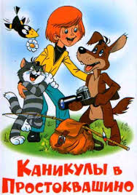

Slide 57
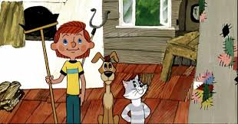
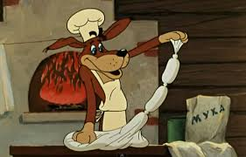

Slide 58
